Slide 1
MIPS作業說明
CE3001 計算機組織

Slide 2
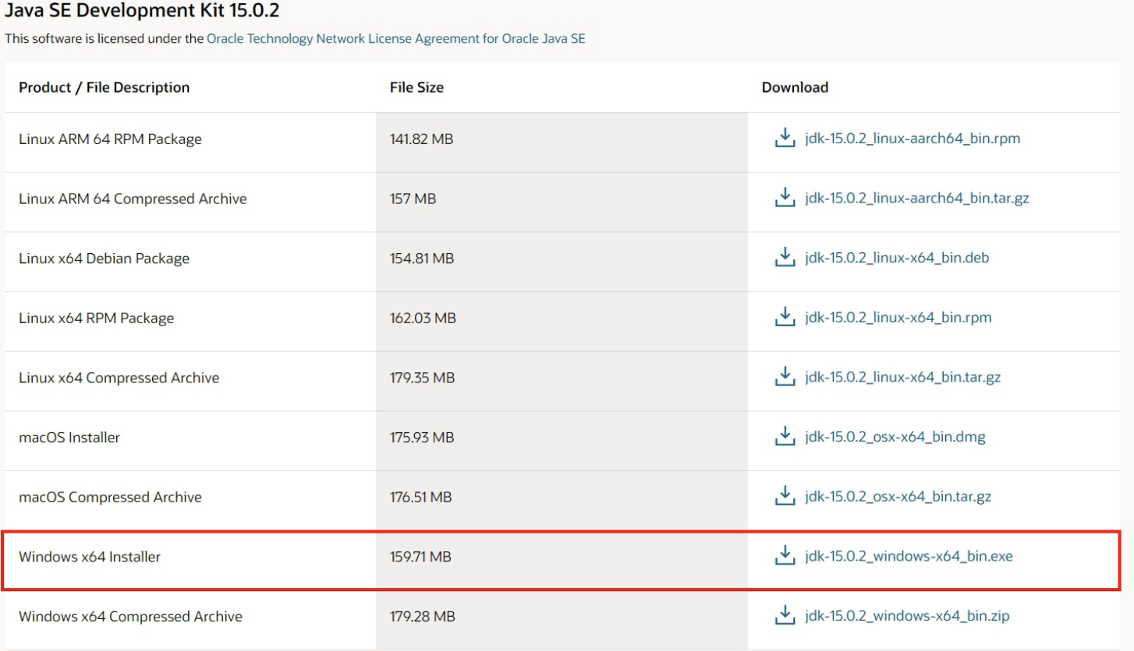
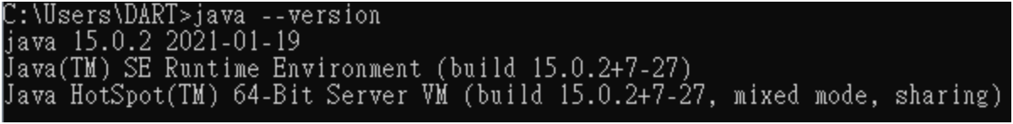
下載JAVA
Download JAVA
在CMD輸入: java --version 檢查有無安裝成功

Slide 3
下載與執行MARS
下載MARS
Terminal或cmd在下載目錄下輸入：java –jar Mars4_5.jar

Slide 4
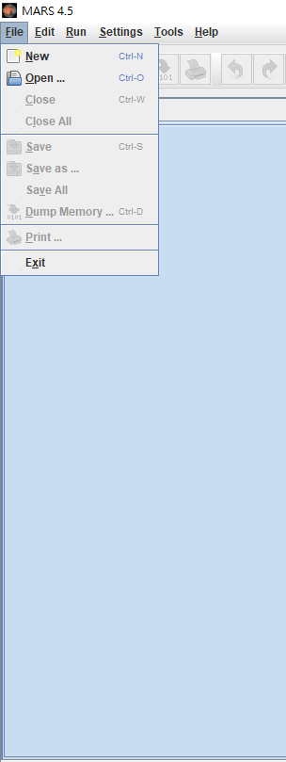
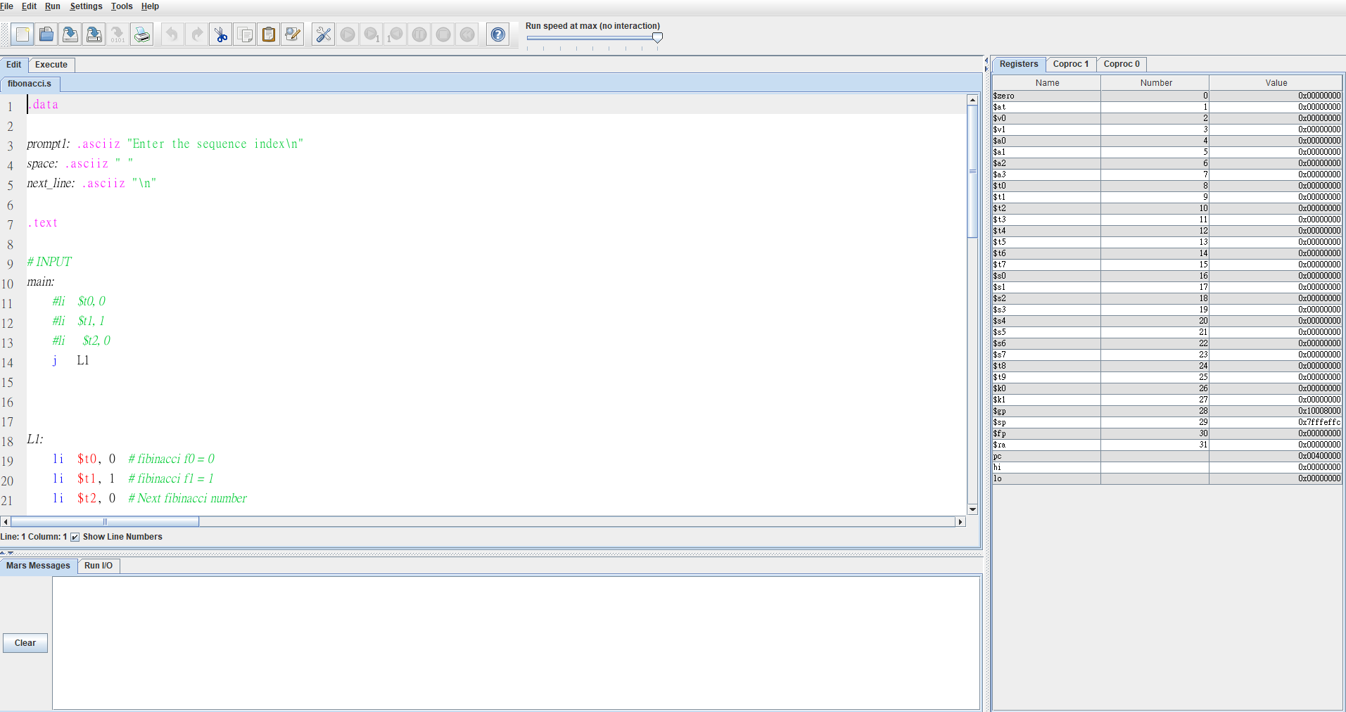
MARS怎麼用

Slide 5
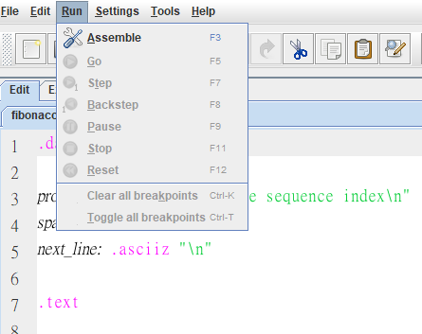
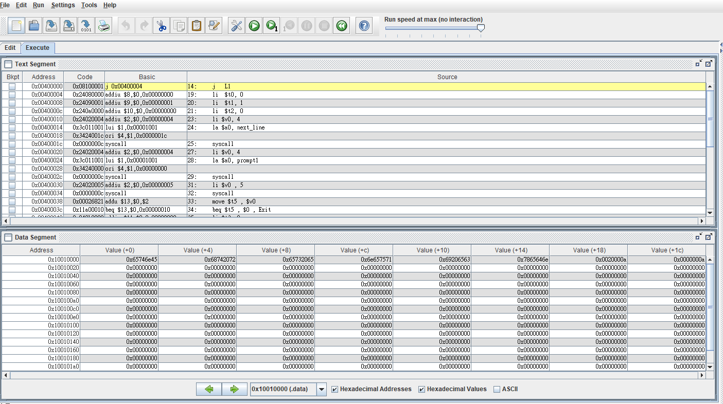
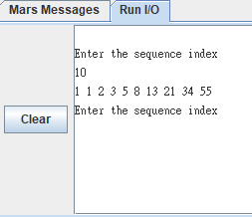
如何執行MARS

Slide 6
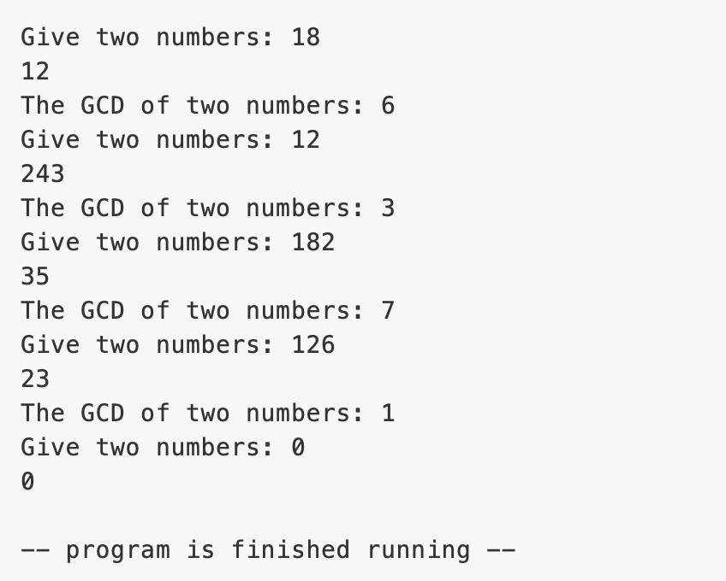
Exercise: 輾轉相除法
用輾轉相除法找兩數的最大公因數。
不知道輾轉相除法，請wiki
連續測資，數字間以Enter隔開
當輸入的數組為(0, 0)時結束程式

Slide 7
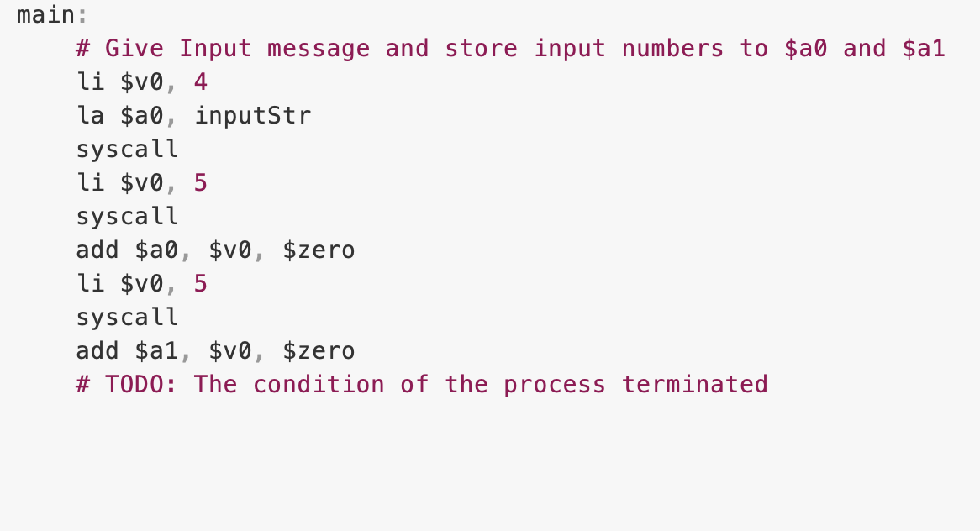
注意事項
參照project1.asm，完成註解為TODO的部分
其餘部分請勿修改
上傳格式：學號_project1.asm
E.g. 109525003_project1.asm

Slide 8

Any questions?

